Slide 1
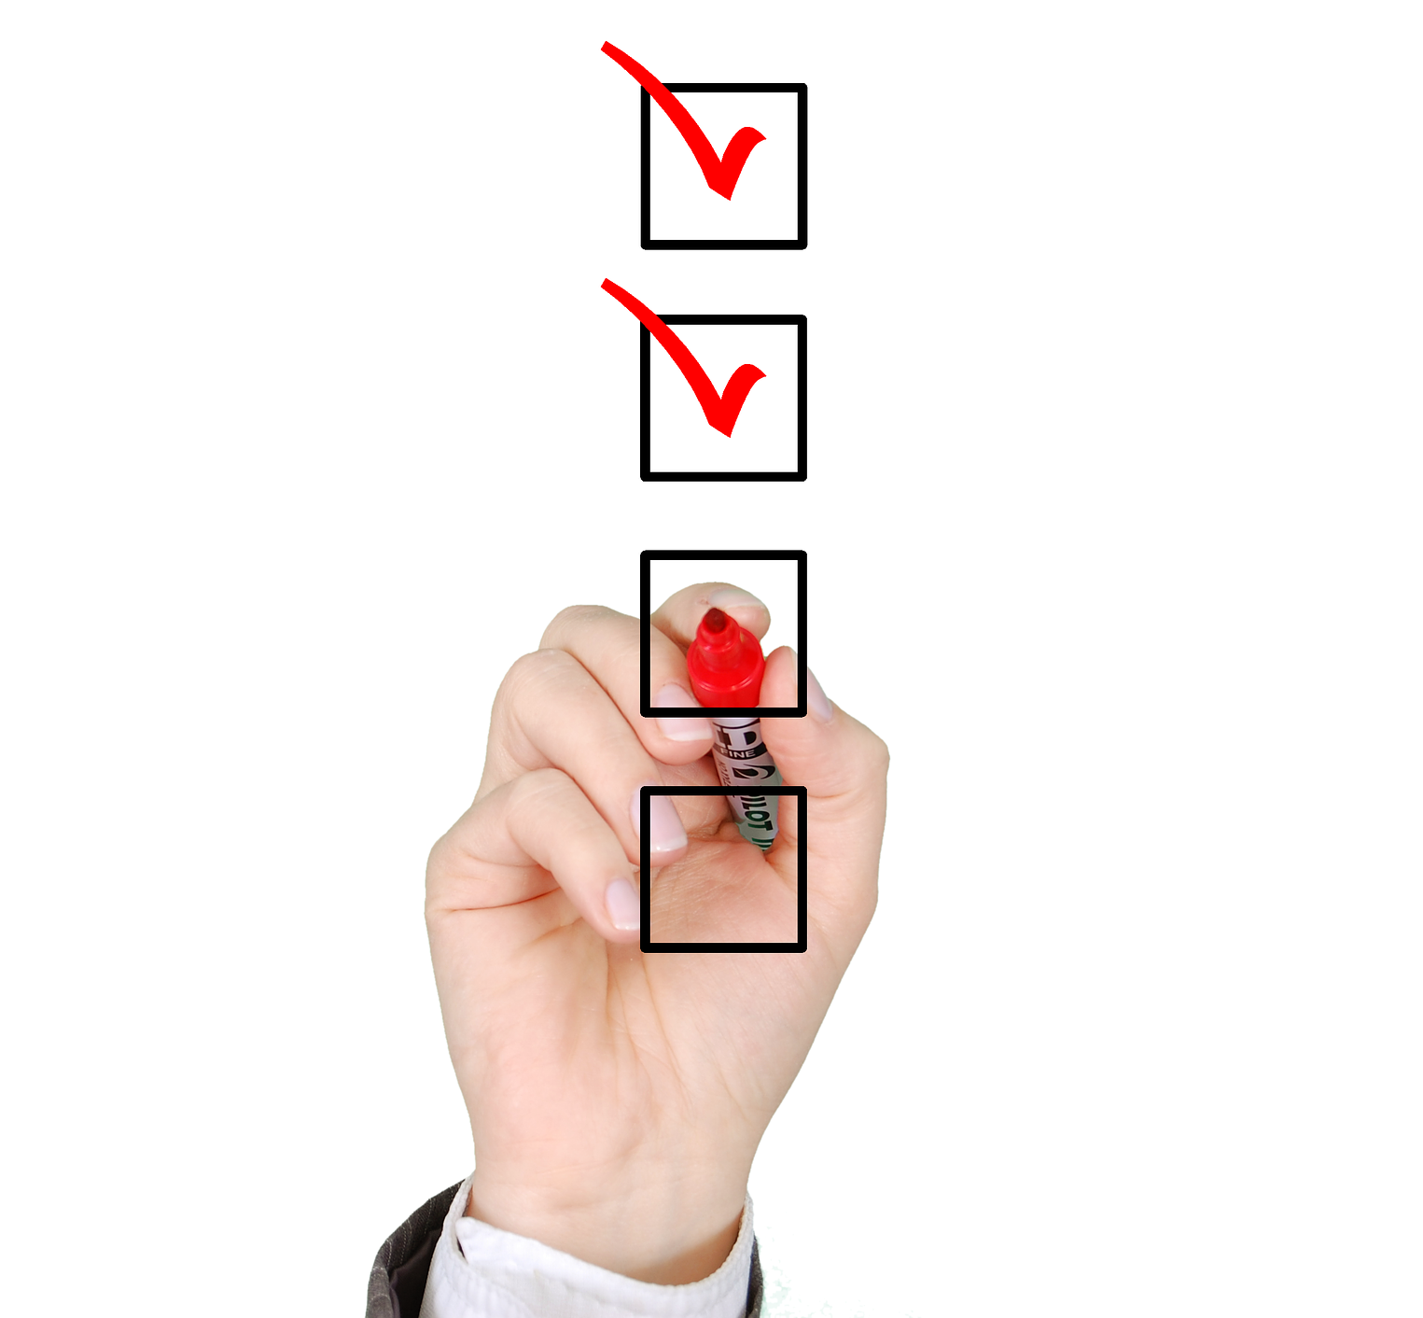
Suunnitelmallinen työskentely
Riina Lindström

Slide 2
Miksi pitää suunnitella?
turvallisuus
taloudellisuus
tehokkuus
laadukas hoito
kestävä kehitys

Slide 3
PowerPointin sisältö
-kirjaaminen
-hoitosuunnitelman tekeminen
-raportointi

Slide 4
Kirjaaminen
Potilaan laadukas hoito
Terveydenhuollon ammattihenkilöiden toiminnan lainmukaisuus
Oikeusturva sekä potilaalle että hoitajalle
Toiminnan laatu ja turvallisuus
Hoitotyön tutkimus, kehittäminen, opetus ja arviointi
Mitä ei ole kirjattu, ei ole tehty.

Slide 5

Mitä pitää kirjata?
Arkaluontoista tietoa ovat esimerkiksi etninen alkuperä, yhteiskunnallinen, uskonnollinen tai poliittinen vakaumus, rikoshistoria, vammaisuus, seksuaalinen suuntautuminen tai käyttäytyminen, sosiaalihuollon palveluiden tai sosiaalietuuksien käyttö.
Hoidon kannalta tarpeelliset tiedot
Erityistä huolellisuutta, kun kirjataan poikkeavia tapahtumia ja niiden seurauksia
Arkaluontoisten tietojen kanssa harkintaa: kirjaa vain, jos hoidon kannalta oleellista

Slide 6
Miten kirjataan?
Potilaan kunnioittaminen, eettisyys
Käytä yleisesti tunnettuja sanoja ja lyhenteitä, suoria lainauksia toki voi kirjoittaa puhekielisinä, jos ne tulevat potilaan suusta
Kirjauksista pitää selkeästi erottaa, onko kenen näkemys tai arvio tilanteesta
Virheellinen tieto korjataan tarpeen mukaan (myös alkuperäisestä kirjauksesta jää merkintä järjestelmiin)
Rakenteinen kirjaaminen
  hoitotyö konkreettisempaa, näkyvämpää
  Hoidon laatu paranee, koska prosessi selkeämpi ja johdonmukainen
Mallipohjien (fraasien) käyttäminen
Hoidon päätteeksi yhteenveto

Slide 7

Kuka saa lukea potilasasiakirjoja?
asiakas/ potilas
asiakkaan/ potilaan nimeämä henkilö (kirjallinen suostumus)
asiakkaan/ potilaan hoitoon osallistuvat
terveydenhuollon valvontaviranomaiset

Slide 8
Mitä mieltä tästä kirjauksesta?
Toimenpiteet
Rokote. Annettu asiakkaalle riskiryhmään kuuluvan influenssarokote.
Tulosyy
Influenssarokote
Esitiedot
Perusterve, ei allergioita, ei aikaisempia rokotereaktioita, ei säännöllisiä lääkityksiä. Ei siis ilmene estettä rokottamiselle.
Preventio
Influenssarokote annettu, kts yst ROS2-lehti.
Suunnitelma
Tavallisimmat mahdolliset haittavaikutukset kerrottu. Mikäli rokotteesta poikkeavaa, ohjattu ottamaan yhteys terveydenhuoltoon. Hyvävointisena poistuu vo:lta seurannan jälkeen.

Slide 9
Hoitosuunnitelman tekeminen
Lain mukaan on tehtävä hoitosuunnitelma (Laki potilaan asemasta ja oikeuksista 785/1992)

Slide 10
Rakenteinen kirjaaminen
= käytetään valmiita otsikoita, jotka kuvaavat parhaiten asiakkaan tilannetta
otsikoiden alle voidaan tarkentaa kirjaamisella vapaata tekstiä
hoitotyön prosessimalli auttaa rakenteisen kirjaamisen ymmärtämisessä
perustuu FinCC-luokituskokonaisuuteen

Slide 11
Hoitotyön prosessi:
TARVE
-Lähtötilanteen kuvaus
-Liittyy fyysiseen, psyykkiseen, kognitiiviseen, sosiaaliseen ja psyykkiseen toimintakykyyn, terveydentilaan ja kliiniseen tilaan
-Mitattava ja konkreettinen
TAVOITE
-Mihin pyritään
-Konkreettinen, saavutettava ja mitattava
-Osatavoitteita voi käyttää
-Voimavaralähtöisyys
-Seuraava arviointiajankohta
SUUNNITELLUTTOIMINNOT
-Hoitotyön keinot
-Kuntouttavia ja voimavaroja tukevia menetelmiä
-Ohjaavat hoitajien työtä
HOITOTOIMET
-Suunniteltujen toimintojen toteutusta
-tarkkana, ettei kirjaa vain mekaanista työtä vaan myös asiakkaan kokemusten huomiointi
ARVIOINTI
-Arvioidaan edellisiä vaiheita
-Mittarit
-Mahdollisuuksien mukaan asiakkaan näkemys ja palaute
-Tuo näkyvyyttä hoidon tuloksista ja vaikuttavuudesta
-Hoidon jatkuvuus

Slide 12

Hoidon lopuksi hoitotyön yhteenveto
tehdään, kun hoitojakso päättyy, asiakas siirretään yksiköstä toiseen tai kotiutetaan tai kuolee
voidaan tehdä myös väliarviona 3 kk välein tai potilaan tilanteen oleellisesti muuttuessa
lyhyt, ytimekäs ja arvioiva kooste asiakkaan hoidon keskeisistä asioista
lomakkeelle kirjataan usein myös hoitoisuusluokituss

Slide 13
Toimintakyvyn ja hoidon mittarit
Fyysinen toimintakyky (ADL-toiminnot= activities of daily living): esim. pukeutuminen, syöminen, peseytyminen, vessassa käynti.
Kognitiivinen toimintakyky: esim. muisti, oppiminen, keskittyminen, tarkkaavaisuus, hahmottaminen, ongelmanratkaisu, kielellinen toiminta (MMSE).
Psyykkinen toimintakyky: elämänhallinta, elämään tyytyväisyys, mielenterveys, henkinen hyvinvointi (RAI DRS, GDS).
Sosiaalinen toimintakyky: kyky toimia sosiaalisessa vuorovaikutuksessa, suhteet omaisiin, ystäviin, vastuu läheisistä, osallistuminen, vapaa-ajan vietto, harrastukset (SES).

Slide 14
Toimintakyvyn ja hoidon mittarit jatkuu
Painehaavan riskiluokitusmittari (Braden)
Ravitsemustilan mittari (MNA)
Kaatumisen riskikartoitusmittari (FRAT)
Kipumittarit (VAS, Painad)
RaVA hoitoisuusmittari

Slide 15
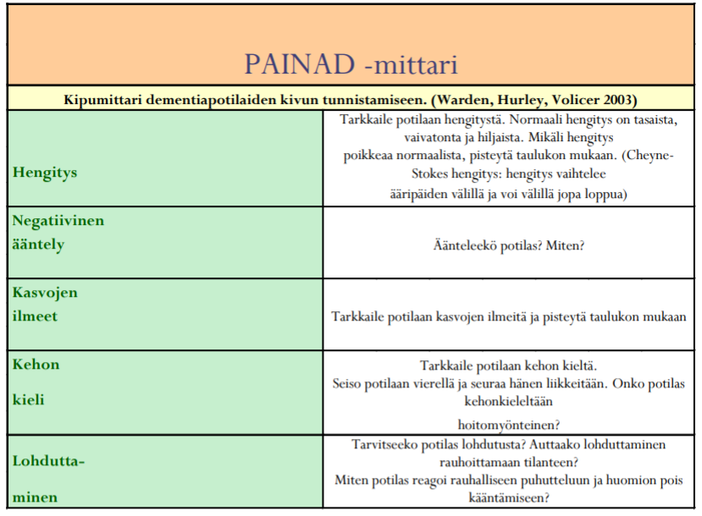
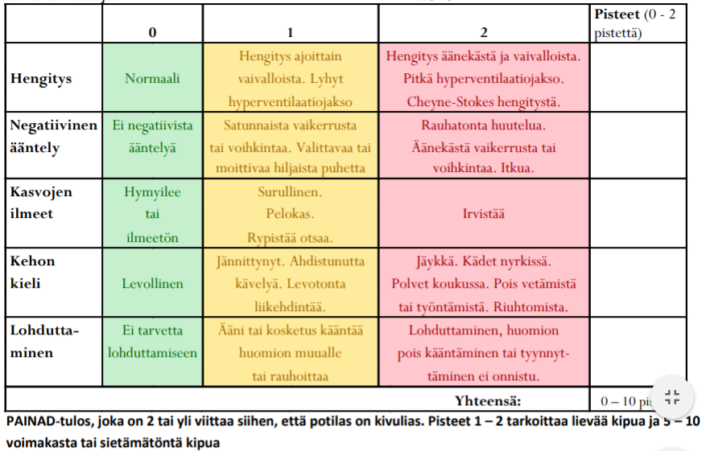
Painad

Slide 16
Raportointi
Tärkeä osa hyvää hoitoa, hoidon jatkuvuus
Suullinen raportti
Hiljainen raportti

Slide 17
Hyvä raportointi:
Suullisen raportin oltava tiivis, sisältö olennaista
Hiljaisen raportin pitää olla selkeä ja perusteellinen
Pitää olla yksikössä sovittuna, mihin kirjataan tiedot muille
Valmiiden pohjien käyttö
Tiimipalaverit tiedon välityksessä

Slide 18
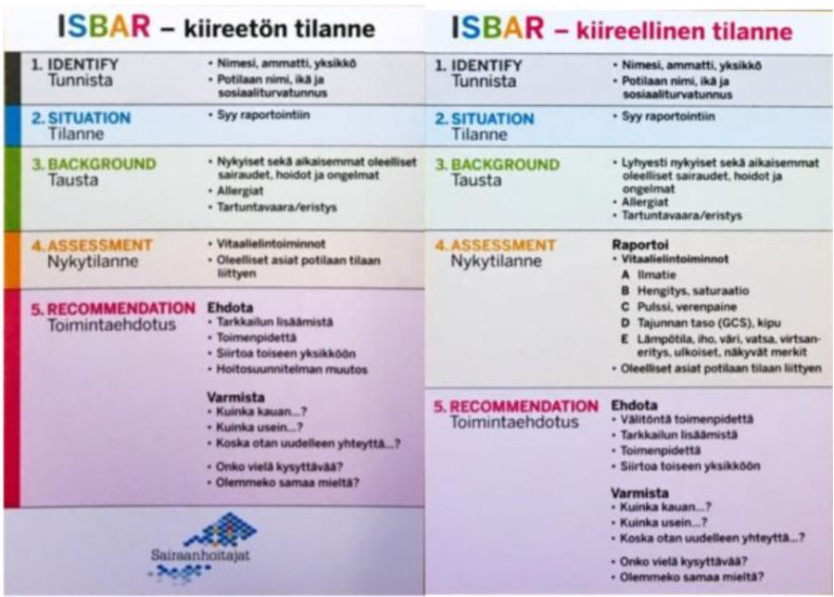
ISBAR
= strukturoitu raportointimenetelmä
mahdollistaa johdonmukaisen ja yhtenäisen kommunikaation
vähentää haittatapahtumia ja edistää asiakasturvallisuutta

Slide 19
Kirjan tehtävät
1) Mitä tarkoitetaan hoitotyön prosessilla, ja mihin tarvitset sitä hoitotyössä?
2) Ystäväsi ihmettelee, mitä FinCC-luokituksella tarkoitetaan ja mihin sitä käytetään. Kuinka selität asian hänelle?
3) Suunnitelmallinen hoitotyö alkaa asiakkaan hoidon tarpeen määrittelystä, jossa käytetään erilaisia tiedonhankintamenetelmiä. Mitä tiedonhankintamenetelmiä voit käyttää selvittäessäsi uuden asiakkaan taustatietoja, tarpeita ja voimavaroja?
4) Kuvitellaan, että olet Kyösti Kivekkään omahoitajana kuntoutusosastolla. Kyöstin vointi heikkenee ja hengenahdistus lisääntyy. Soitat päivystävälle lääkärille. Miten raportoisit Kyöstistä lääkärille ISBAR-ohjeen mukaisesti?

